Slide 1
HTML CSS Javascript Javascript - intro

Slide 2
Objectif
Connaître les usages du Javascript
Connaître les caractéristiques du langage

Slide 3



Usage du Javascript aujourd’hui

Slide 4

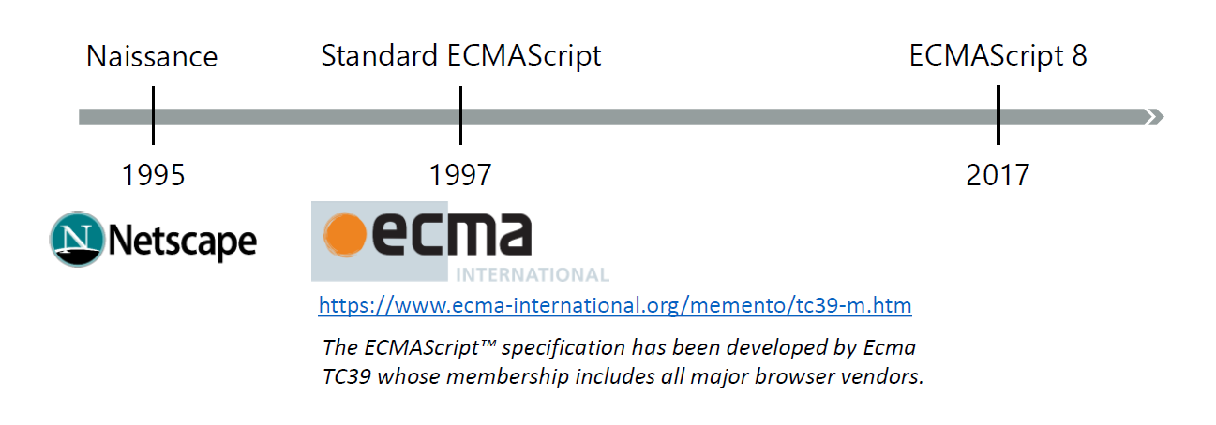
Petite histoire du javascript

Slide 5
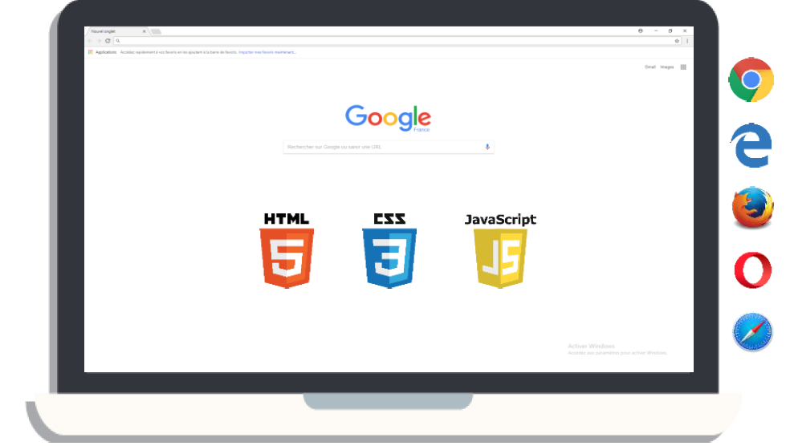
Un langage interprété par le navigateur

Slide 6
Le langage Javascript
Le Javascript respecte les paradigmes :
Objet
Procédural
Fonctionnel
Le Javascript est un langage interprété
Le Javascript est souvent déstabilisant pour les développeurs objets

Slide 7
Les variables
Le Javascript utilise du typage dynamique
Les principaux types primitifs :
boolean
null
undefined
number
string

Slide 8
Les fonctions
function nom(param1, param2…) {
instructions [return …]
}

Slide 9
Un exemple

Slide 10
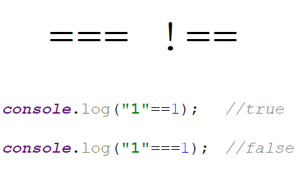
Les opérateurs
Quasiment les mêmes opérateurs qu’en Java
La principale nouveauté : l’égalité stricte

Slide 11
Les structures de code
if… else if… else
switch… case
while
do… while
for
try… catch

Slide 12
Les principaux objets disponibles
String
charAt(), concat(), indexOf(), substring()…
Number
MAX_VALUE, MIN_VALUE, isInteger(), isNan()…
Math
random(), floor(), ceil()…
Date
getDate(), getMonth(), getYear(), getHours()…
Error
name, message
Propriétés et variables globales
Infinity, NaN, undefined, isNaN(), parseFloat(), parseInt()…

Slide 13

Les tableaux
Déclaration
Utilisation
Comme en Java
Taille dynamique
Propriétés et méthodes disponibles
length, push(), pop(), slice(), sort(), toString()…

Slide 14
Les tableaux
Déclaration
Utilisation
Comme en Java
Taille dynamique
Propriétés et méthodes disponibles
length, push(), pop(), slice(), sort(), toString()…

Slide 15
HTML CSS Javascript Javascript - intro

